Slide 1
Zvuk
Dennis Hable a Lukáš Vlach

Slide 2
Co je zvuk
Zvuk obecně je mechanické vlnění v látkovém prostředí, které je schopno vyvolat sluchový vjem.
Vědou týkající se zvuku se zabývá akustika (zabývá se vznikem, přenosem a vnímáním zvuku).

Slide 3
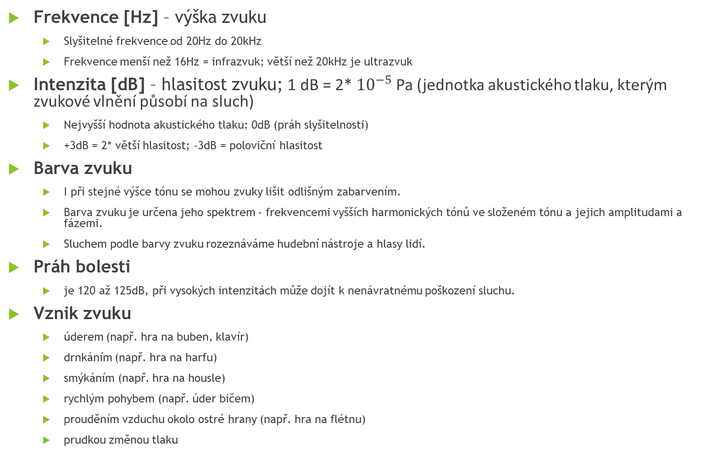
Základní pojmy
Frekvence [Hz] – výška zvuku
Slyšitelné frekvence od 20Hz do 20kHz
Frekvence menší než 16Hz = infrazvuk; větší než 20kHz je ultrazvuk
Intenzita [dB] – hlasitost zvuku; 1 dB = 2­*${10}^{−5}$ Pa (jednotka akustického tlaku, kterým zvukové vlnění působí na sluch)
Nejvyšší hodnota akustického tlaku: 0dB (práh slyšitelnosti)
+3dB = 2* větší hlasitost; -3dB = poloviční hlasitost
Barva zvuku
I při stejné výšce tónu se mohou zvuky lišit odlišným zabarvením.
Barva zvuku je určena jeho spektrem - frekvencemi vyšších harmonických tónů ve složeném tónu a jejich amplitudami a fázemi.
Sluchem podle barvy zvuku rozeznáváme hudební nástroje a hlasy lidí.
Práh bolesti
je 120 až 125dB, při vysokých intenzitách může dojít k nenávratnému poškození sluchu.
Vznik zvuku
úderem (např. hra na buben, klavír)
drnkáním (např. hra na harfu)
smýkáním (např. hra na housle)
rychlým pohybem (např. úder bičem)
prouděním vzduchu okolo ostré hrany (např. hra na flétnu)
prudkou změnou tlaku

Slide 4
Formáty souborů
MP3 – MPEG-1, MPEG-2 Audio Layer III
ztrátová komprese (ztrátě dat a kvality originální verze; zabere méně místa),
využívá maskování
při komprimaci ztrácí barvu
využívá se pro ripování CD-Audio
Typická výška je 44,1 kHz, 48 kHz a datový tok 128 kbps, 192 kbps, 256 kbps nebo 320 kbps
FLAC – Free Lossless Audio Codec
bezztrátová komprese (umožňuje téměř dokonalou rekonstrukci originálních dat)
používá matematickou komprimaci
vhodný pro archivaci hudby z originálních CD, protože zachová původní informace, lze nalézt i FLAC soubory, které jsou 24bit/192 kHz
WAV – nekomprimovaná LPCM data (zcela odpovídá původnímu zvuku), typický pro CD
AIFF, AAC, Apple Lossless, …

Slide 5
Zvukové stopy
Mono – Jedna zvuková stopa
Stereo – Dvě zvukové stopy
Kvadro – Dvojité stereo, 4 stopy
2.1 – 2 stopy + basy
5.1 – 5 stop + basy (využití u domácího kina)
7.1 – 7 stop + basy (také u domácího kina)

Slide 6
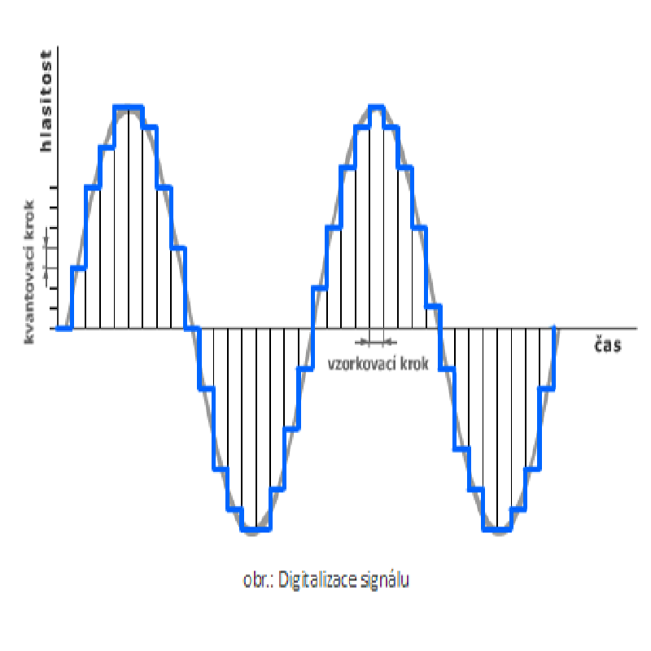
Digitalizace signálu - samplování
Jedná se o převod analogového signálu do nespojité posloupnosti digitálních údajů
Původní křivku „nařežeme“ další frekvencí => vzorkovací frekvence
Musí být nejméně 2x větší než frekvence původního signálu
Nejpoužívanější samplovací frekvence jsou 44,1 kHz, 48 kHz, 96 kHz, 192 kHz.
Vzorkování – rychlé snímání vzorků úrovně signálu
Kvantizace – přiřazení nejbližší kódované úrovně

Slide 7
Úpravy zvuku
Frekvenční – Mění barvu
Amplitudové – Mění hlasitosti
Modulační – Přidávají další signál
Kvalitativní – Převzorkování, komprese
Efektové – Zkreslení, prostorové, psychoakustické

Slide 8
HW zařízení
Pro záznam zvuku
Mikrofon – různé druhy(dynamický, elektretový, kondenzátorový)
Reproduktor, sluchátka
Efektový procesor
Kvákadlo u kytary

Slide 9
Používaný SW
Zvukové editory
SoundForge – Sony
WaveLab – Steinberg
Audacity - Freeware
Goldwave
Virtual Studio Technology

Slide 10
Zdroje
https://cs.wikipedia.org/wiki/Zvuk
https://www.sony.cz/electronics/terminologie-zvuku-s-vysokym-rozlisenim-pro-audiofily
https://moodle.it.pedf.cuni.cz/pluginfile.php/121480/mod_resource/content/0/Zvukov%C3%A9%20form%C3%A1ty.pdf
Vlastní zdroje

